Slide 1
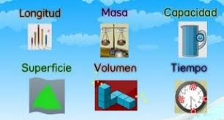
TAREA MEDICIÓN

Slide 2
En los siguientes enunciados escoja
la respuesta correcta:
1. 15,2 x10-6 Gm equivale en cm a:
A. 15,2 x10-5 cm B. 15,2 x1021 cm
C. 15,2 x105 cm D. 7,2 x1017 cm
5. En 4 años hay:
A. 1.576.800 min B. 345600 min
C. 94.608.000 min C. 20.736.000 min
2. 21,7x107 nm en Tm equivale a:
A. 21,7x10-14 Tm B. 21,7x10-21 Tm
C. 21,7x1014 Tm D. 21,7x10-17 Tm
6. La cantidad 0,00000000361 en notación científica equivale a:
A. 3,61x10-9 B. 361 x10-8
C. 361 x1011 D. 36,1x1010
3. 35,4x10-10 Km/h equivale en m/s a:
A. 10,83 x10-12 m/s B.9,83 x10-10 m/s
C. 8,81 x1010 m/s D. 5,23x10-6m/s
7. 7 pulgadas en metros equivalen a:
A. 3,52 x 10-2 m B. 17,78 x 10-2 m C. 1778 x 10-2 m D. 42,6 x 10-3 m
4. La cantidad 427,35 x10-8 equivale en forma extensa a:
A. 42735000 B. 0,00042735
C. 0,00042735 D. 0,0000042735
8. La cantidad 83,257 x105 equivale en forma extensa
A. 83257000000 B. 8325700000
C. 8325700 D. 832570000000

Slide 3
9. 6,15x10-12 microgramos equivale en Kg
A. 6,15 x 10-15 B. 6,15 x 10-6
C. 6,15 x 10-10 D. 6,15 x 10-18
3. Si un CD guarda 2,4 Tb (Terabits) de información. ¿Cuántos bits de información se podrán almacenar en 8 CD?
A. 19,2 x1012 bits B. 824 x106 bits
C. 19,2 x109 bits D. 824x1012 bits
10. 15,8 pies en metros equivale a:
A. 2,75 m B. 5,92 m
B. 4,81 m D. 7,51 m
4. Un atleta recorre una pista a una velocidad de 32 Km/h, determina su velocidad en m/s
A. 13,5 m/s B. 8,88m/s C. 22,7m/s D.2,3m/s
PROBLEMAS DE APLICACIÓN
5. Tres libras de mantequilla cuestan $15.300. Algunos visitantes del extranjero desean conocer el precio en gramos ¿Cuál es el precio?
A.$ 15,3 B. $ 20,6 C. $10,2 D.$ 7,4
1. Felipe preparó 8,5 litros de limonada para una fiesta, sus invitados se tomaron 7200 ml de la limonada. Cuántos ml de limonada le quedaron a Juan?
A. 2.600 ml B. 1.000 ml C. 1.800 ml D. 1.300 ml
6. La altura en centímetros de una mujer que mide 5 pies y 6 pulgadas es:
A. 155,43 cm B. 178,52 cm C. 167,64 cm D. 181,43 cm
2. Cada cuatro horas una enfermera debe suministrarle a un paciente 120mg de insulina por Kg de peso. Si el peso del paciente es 85 Kg. Cuántos mg de insulina debe suministrarle en un día?
10.200 mg B. 8500000 mg
C. 61.200 mg D. 120000 mg
7. Se tomaron 200 hojas de papel y se encontró que su grosor era de 15cm. El grosor de una hoja es:
A. 75 x 10-3 cm B. 75 x 10-5 cm C. 1,3 x 10-4 cm D. 1,3 x 10-2 cm

Slide 4
8. Un ciclista recorre una carretera recta de 50 Km. ¿Cuál es la longitud de la carretera en centímetros?
A. 50 x104 cm B. 50x106 cm C. 50x10-5 cm D. 50x105 cm
ESCOJA LA RESPUESTA CORRECTA
9. El hombre araña trepa por un edificio que tiene 70 pies de altura ¿Cuántos metros recorrió?
A. 15,43 m B. 21,33m C. 32,48 m D. 40,52m
10. Las células nerviosas en el cerebro del ser humano son aproximadamente diez mil millones, expresa este número en notación científica
A. 10 -9 B. 10 10 C. 10 -11 D. 1011
11. Josefina tiene que recorrer 12 kilómetros dando vueltas a una pista atletismo de 800 metros. Si lleva 9 vueltas, ¿cuántos metros le quedan?
A. 11.200m B. 7.200m C. 2.400m D. 4.800m
12. Un atleta está realizando una maratón de 7 km. En estos momentos ha recorrido 60 Dm ¿Cuántos metros le quedan por recorrer?
A. 1.000m B. 6.400m C. 340 m D. 2.00m

Slide 5
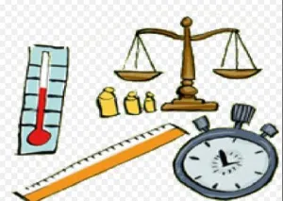
MAGNITUDES VECTORIAES
1. Dada las siguientes magnitudes, clasifícalas en escalares y vectoriales
Magnitudes Escalares | Magnitudes Vectoriales
HALLAR
b + d
c + d
a + c
a + b
e + f
2. Dados los siguientes vectores
Vector a: 6 u en dirección sur
• Vector b : 9 u en dirección este • Vector c: 12 u, en dirección norte • Vector d: 20 u, en dirección oeste • Vector e: 8 u, 30º respecto al semieje positivo de las X • Vector f: 3 u, 60º respecto al semieje negativo de las X

Slide 6
3. Dados los vectores: a = 12 unid, b = 9 unid
Hallar el vector resultante cuando: (realizar gráfico)
Tienen igual sentido
Tienen sentido contrario
Forman una perpendicular
6- Un explorador camina 17 Km hacia el norte, 22 Km hacia el noroeste, formando un ángulo de 45º y 10 Km hacia el sur, usando el método grafico calcule el desplazamiento resultante.
4- Dado un vector a sobre el eje X positivo de magnitud 6U, otro vector b, de magnitud 4U que forma un ángulo de 26º con el semieje positivo de las x, otro vector c sobre el eje Y positivo de magnitud 10U y otro vector d de magnitud 8U en la dirección 41ºal sur del oeste . Hallar la a magnitud de la suma por medio de componentes ( Realizar el gráfico)
7- Todos los vectores que forman el cuadrado mostrado en la figura tiene una magnitud de 10 unidades. Hallar la resultante de la suma de los 5 vectores
5- Una bandada de pájaros vuela en línea recta una distancia de 32Km hacia el este, y luego una distancia de 56 Km hacia el sur. Calcule el desplazamiento de la bandada de pájaras

Slide 7
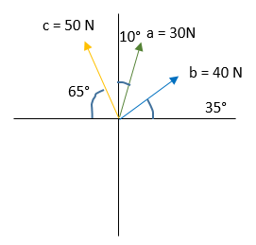
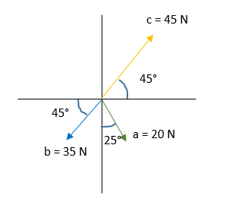
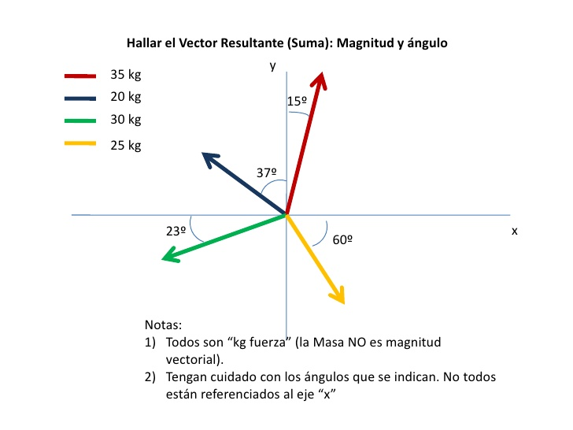
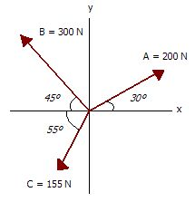
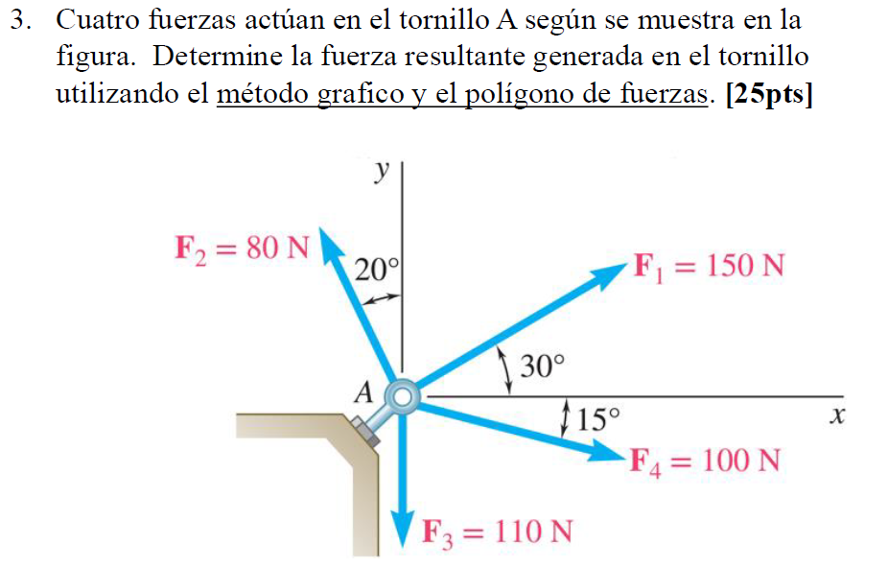
OPERAR LOS SIGUIENTES VECTORES POR COMPONENETES RECTANGULARES

Slide 8
Realizar las siguientes prueba saber (justifica las respuestas)
En el siguiente link se encuentran 14 ejercicios de selección múltiple, completar y relación:
http://fisica.cubaeduca.cu/media/fisica.cubaeduca.cu/medias/interactividades/entrenadores/8vo/U-1-Mediciones/Mediciones/co/modulo_contenido_3.html
Resuélvalos
https://www.thatquiz.org/es/preview?c=97ty2c6k&s=n2wclx
ACTIVIDADES DE COLOMBIA APRENDE
https://contenidosparaaprender.colombiaaprende.edu.co/G_10/S/S_G10_U01_L02/S_G10_U01_L02_03_01_00.html
https://contenidosparaaprender.colombiaaprende.edu.co/G_10/S/S_G10_U01_L02/S_G10_U01_L02_03_03_00.html
https://contenidosparaaprender.colombiaaprende.edu.co/G_10/S/S_G10_U01_L02/S_G10_U01_L02_03_04_01.html

